Slide 1
Левитан во Владимирском крае

Slide 2
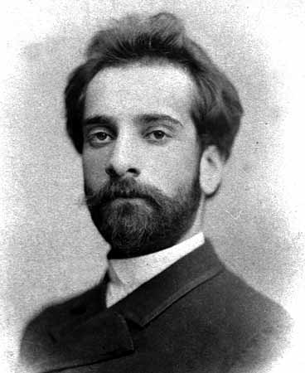
Левитан Исаак Ильич (1860-1900)
Левитан Исаак Ильич (1860 - 1900) Художник-живописец, пейзажист, мастер лирического пейзажа. Преподаватель Московского училища живописи, ваяния и зодчества. Представитель реалистической школы. Исаак Ильич Левитан родился 30 августа 1860 года в Литве, в местечке Кибарты Ковенской губернии. В сентябре 1876 года Левитан попадает в пейзажную мастерскую А. К. Саврасова, а позже становится учеником В. Д. Поленова.

Slide 3
Он родился в Литве, в семье железнодорожника. С 13-ти лет жил в Москве, где учился в училище живописи, ваяния и зодчества у А.К.Саврасова и В.Д.Поленова. Первые свои пейзажные полотна Левитан посвятил природе Подмосковья. Уже в них он проявил себя как мастер тонких по настроению, одухотворенных картин природы, умеющий чутко улавливать и живо передавать эмоциональное состояние пейзажа, его тесную связь с жизнью людей. В середине 80-х годов ХIХ века во время своей творческой поездки на Волгу Левитан оказался во Владимирском крае - в селе Чулкове (ныне Гороховецкого р-на), где сделал несколько этюдов. В мае 1891 года у художника состоялась новая встреча с Владимирской землей - он гостил у историка В.О.Ключевского, дача которого находилась недалеко от деревни Сушнево, на берегу реки Пекши в районе станции Болдино. Есть предположение, что приехать сюда на этюды ему порекомендовал его друг и почитатель Сергей Тимофеевич Морозов, происходивший из семьи известных фабрикантов, - именно ему принадлежало имение Сушнево, которое он отдал в приданое своей сестре Анне Тимофеевне. А через год, в мае 1892 года художник приехал в деревню Городок (сегодня она расположена в одном км от шоссе Москва - Нижний Новгород в Петушинском р-не), где стал жить в простом крестьянском доме. Главной причиной приезда художника в Городок было его стремление закончить картину «У омута». Натурой для нее (по воспоминаниям местных жителей) послужил живописный в те времена старый омут на реке Липне, возле деревни Бармино, в семи километрах от Городка. По воспоминаниям друзей, Левитан любил слушать «преданья старины глубокой». Предание о старом омуте, о гиблом месте, затягивающем в свои таинственные и страшные глубины несчастных девушек, Левитан отразил в своей картине.

Slide 4
Тогда же в окрестностях Городка им были созданы «Лесистый берег в сумерки», «Последние лучи», «Озеро», «Пруд», «Осень» и другие картины. Среди самых значительных - знаменитая «Владимирка», где под свинцовым небом к горизонту тянется дорога, которая идет через всю Россию - кандальный путь в Сибирь. Здесь художник сумел чисто пейзажными средствами выразить большое социальное содержание. «Владимирка» многострадальная, облитая слезами и кровью, - это уже не просто пейзаж, а историческая картина», - писал художник К.Юон. На Владимирщине, где красивые берега Пекши и Липны дали художнику немало мотивов для творчества и вдохновения, Левитаном было написано более двадцати картин, этюдов, эскизов. По словам художника Михаила Нестерова, «Левитан показал нам то скромное и сокровенное, что таится в каждом русском пейзаже, - его душу, его очарование». Пейзажи Левитана просты и незамысловаты, но именно в этой поэтической простоте, как считают искусствоведы, заключается смысл его творчества. А нам оно дорого особенно тем, что связано с Владимирским краем. В 1931 году дом, в котором жил Левитан в деревне Городок, был перевезен в поселок Костерево (ныне город) Петушинского района как мемориальный памятник великому художнику. Этот дом (ул. Кировская, 39) охраняется государством. Во Владимире есть улица художника Левитана (не путать с известным диктором Всесоюзного радио). Его имя занесено во все энциклопедии, в том числе и Владимирскую. Жизнь художника продолжается в его картинах, которые составили целую эпоху в истории русского пейзажа.

Slide 5
Творчество
В марте 1891 года Левитан становится членом Товарищества передвижных выставок. С. Т. Морозов (меценат и любитель живописи) предоставляет художнику мастерскую. Стремлением к созданию эпического образа природы, картины-сочинения, отмечен период творчества художника с 1890 по 1895 год. Среди них такие значительные полотна, как "У омута" (1892), "Владимирка" (1892) и "Над вечным покоем" (1894). 1895 год был сложным и трудным в жизни художника. Болезнь сердца подтачивала силы, сопровождалась приступами боли, удушьем... Меланхолия и личные неурядицы порой доводили Левитана до отчаяния, до попыток покончить с жизнью. Однако любовь к природе и искусству явилась той живительной силой, которая не только помогла преодолеть болезнь, но и повела его к новым творческим открытиям. Приезд Левитана в марте 1894 года в Тверскую губернию, в Островно, а затем в Горки открывает последний период творчества художника.

Slide 6
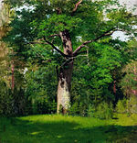
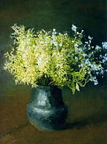
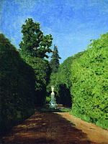
Картины
Дуб
Аллея.
Останкино
Лесные фиалки
и незабудки

Slide 7
Последние годы жизни
Последние годы жизни В 1898 году Левитану присваивают звание академика пейзажной живописи. Он преподает в Московском училище живописи, ваяния и зодчества. Его пейзажи появляются на Всероссийских выставках, на выставках в Мюнхене и с успехом экспонируются на Всемирной выставке в Париже. Приходит всеобщее признание, известность. Однако здоровье художника резко ухудшается, болезнь сердца неумолимо прогрессирует. Лечение за границей помогает на короткий срок.22 июля 1900 года Левитана не стало.

Slide 8
Над презентацией работали:
Петрова Анна 7 «Б»
Соболева Елизавета 7 «Б»
Руководитель: преподаватель литературы Настина Светлана Владимировна
Благодарим за внимание!

